Slide 1
TRANSPARENCIA ACTIVA

Slide 2
Ley de Transparencia 20.285
Con la entrada en vigencia de la Ley Nº 20.285 Sobre Acceso a la Información Pública, los órganos de la Administración del Estado, y como se señala en su Art. 1º …”regula el principio de transparencia de la función pública, el derecho de acceso a la información de los órganos de la Administración del Estado, los procedimientos para el ejercicio del derecho y para su amparo, y las excepciones a la publicidad de la información”.
En vista de la aprobación de dicha Ley, el año 2015 el municipio firma un convenio con el Consejo para la Transparencia (CPLT), para la implementación del Portal de Transparencia, y a través del Decreto Alcaldicio Nº 9892 de fecha 31 de diciembre de 2018, se aprueba el Reglamento de Acceso a la Información Pública de la I. Municipalidad de Casablanca. Instrumentos vigentes a la fecha.

Slide 3
Transparencia Activa
¿Qué es?
Es la obligación de mantener a disposición permanente del público, en sus sitios electrónicos, los antecedentes actualizados, al menos una vez al mes.

Slide 4
Transparencia Activa
Artículo 22, inciso final Reglamento Interno DAI.
Todas las unidades municipales señaladas en el presente artículo y aquellas unidades según su competencia, tienen el deber de proporcionar todos los antecedentes que les corresponde, debidamente digitalizados a más tardar el quinto día de cada mes a la Unidad de Transparencia, cuyo incumplimiento faculta al Alcalde para tomar las medidas administrativas correspondientes dentro del marco legal vigente.

Slide 5
Materias a informar
Su estructura orgánica
Facultades, funciones y atribuciones de cada una de las unidades
Marco normativo aplicable
Remuneraciones: planta, contrata, código del trabajo, honorarios (subtítulo 21 del clasificador presupuestario).
Contrataciones: arriendos, compras menores a 3 UTM, cajas chicas.

Slide 6
Materias a informar
f) Transferencias de fondos a personas jurídicas y privadas (clasificador 24 y 33). os aportes o pagos por concepto de subsidios, subvenciones, becas y aportes para la inversión o para la formación de capital, y, en general, cualquier otro traspaso de recursos públicos que efectúen los servicios u organismos de la Administración del Estado a personas naturales o jurídicas, sin que medie una contraprestación recíproca en bienes o servicios.

Slide 7
Materias a informar
g) Actos y resoluciones con efectos sobre terceros: convenios, concursos públicos, actos administrativos sansonatorios, patentes comerciales, permisos de obra, concesiones, expropiaciones, acciones que convoquen audiencias públicas.
h)Trámites ante el organismo.
i) Programas y subsidios propios y sus beneficiarios.
j) Mecanismos de participación ciudadana (COSOC, Consejos escolares y de salud).

Slide 8
Materias a informar
k) Presupuesto: modificaciones presupuestarias, pasivos, balances, ejecución presupuestaria.
l) Auditorias al ejercicio presupuestario, tanto internas como externas.
m) Participación en otras entidades.

Slide 9
Flujo TA portal

Slide 10
Flujo TA actual

Slide 11
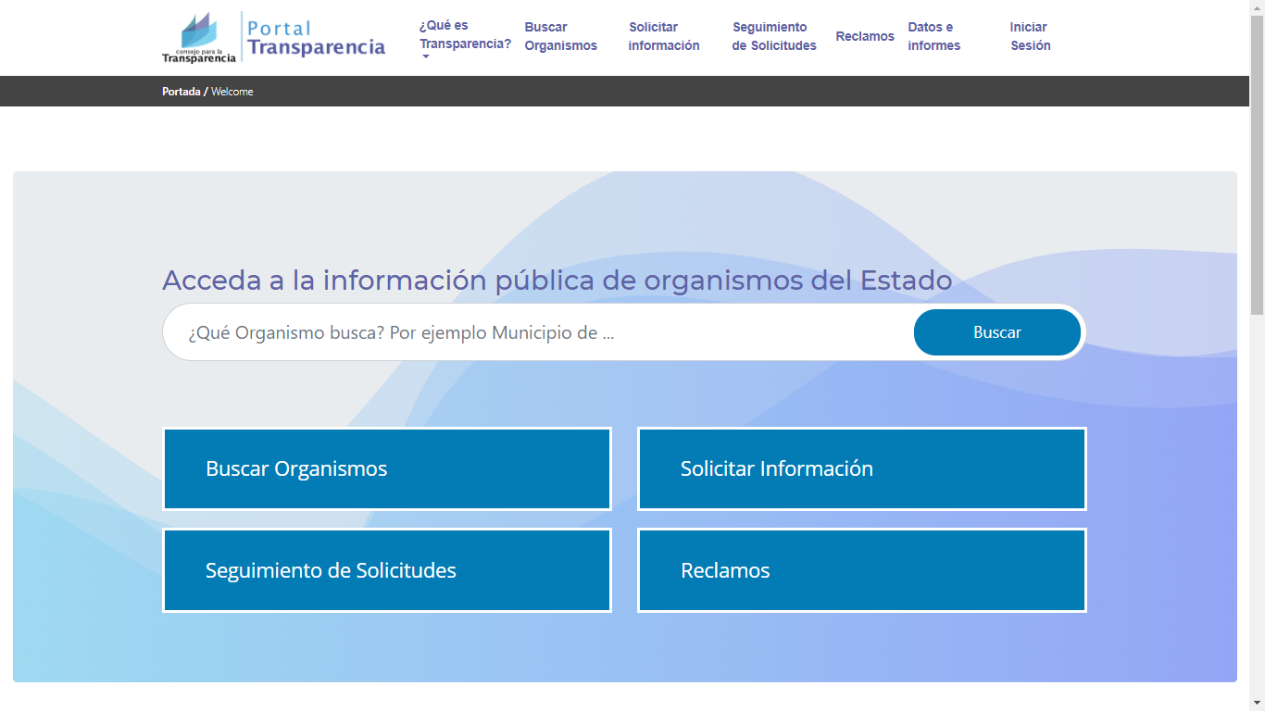
Portal de Transparencia
Acceso a través de la dirección www.portaltransparencia.cl

Slide 12
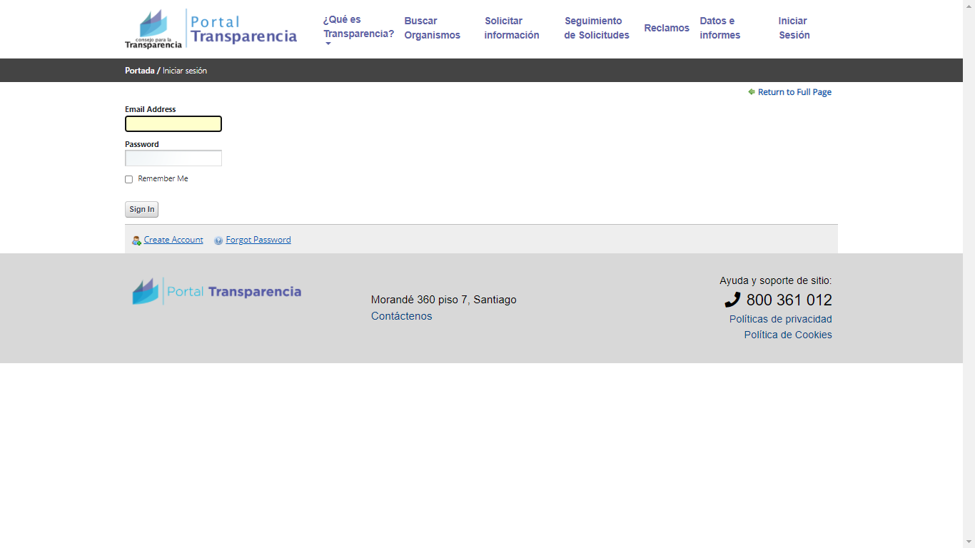
Portal Transparencia
Incorporar correo electrónico y clave del portal

Slide 13
Portal Transparencia

Slide 14
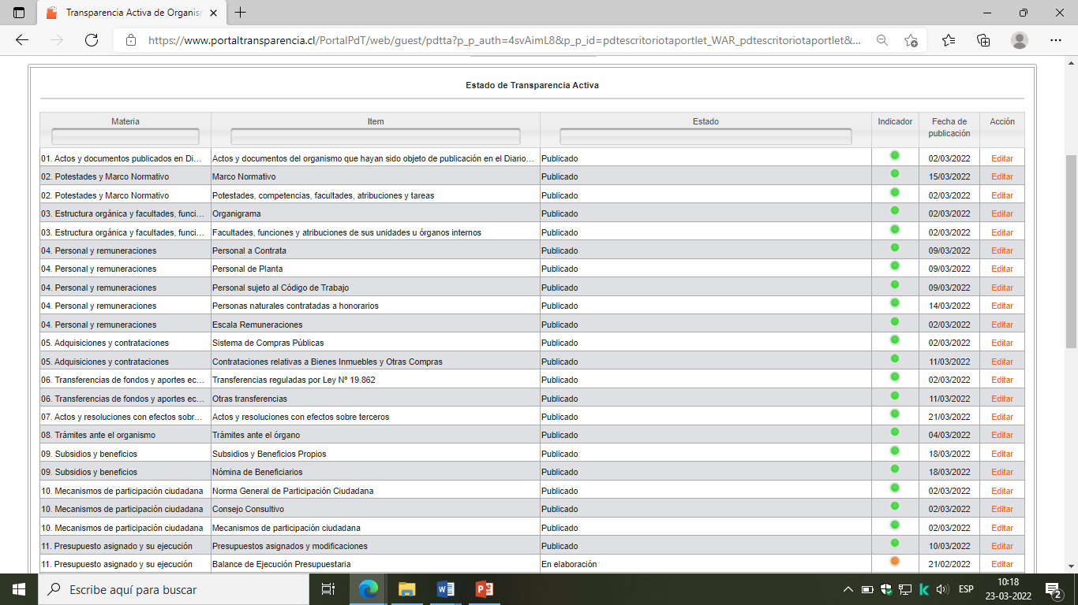
Portal Transparencia Activa.

Slide 15
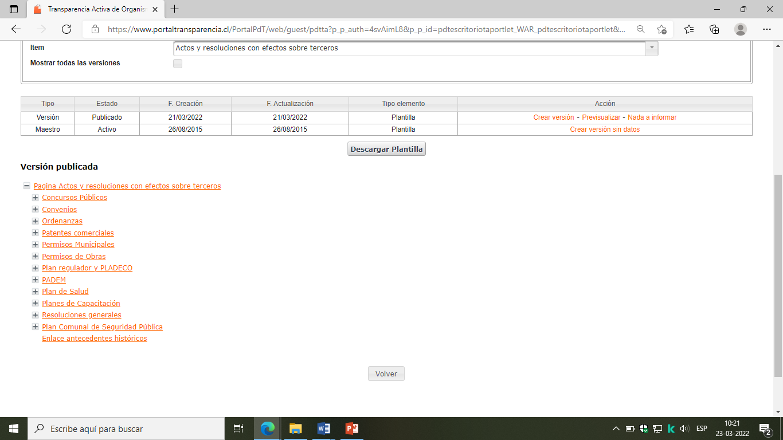
Portal de Transparencia

Slide 16
Portal de Transparencia

Slide 17
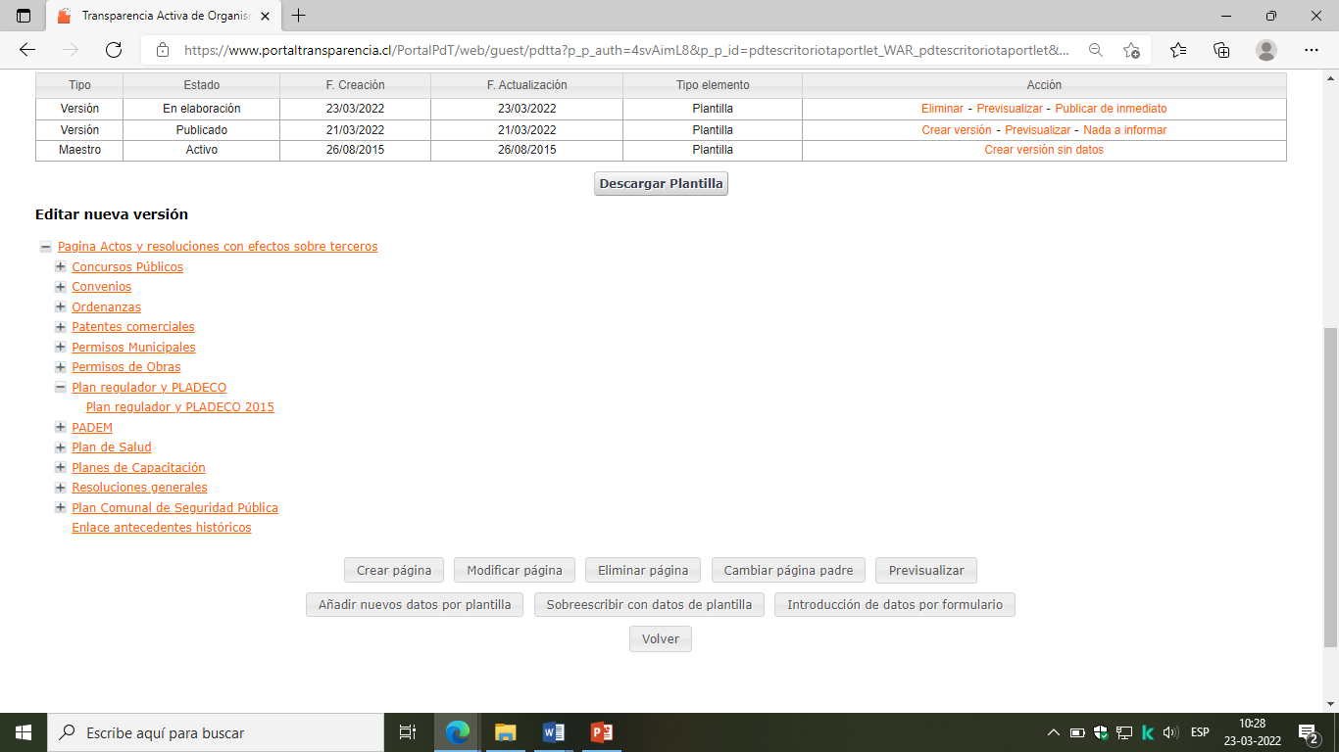
Portal Transparencia Activa.

Slide 18
Portal Transparencia Activa.
“Enviar a Encargado Transparencia”
“Enviar a revisar”

Slide 19
¡ESO ES TODO POR HOY! ¡GRACIAS!

